Slide 1
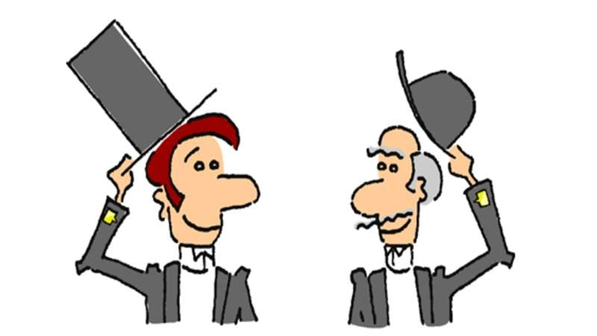
Деловое общение

Slide 2
Психология делового общения представляет собой совокупность норм поведения, отношения к людям и способам взаимодействия с ними.
Сутью делового общения является то, что оно имеет регламентированный (целевой) характер и ограничивается рамками определенной темы или круга вопросов. Оно осуществляется, как правило, в ходе делового взаимодействия, в официальной, рабочей обстановке как в форме непосредственного личного контакта, так и через технические средства.
Так же как и в остальных видах коммуникации, в деловом общении есть два способа передачи информации - вербальный и невербальный.

Slide 3
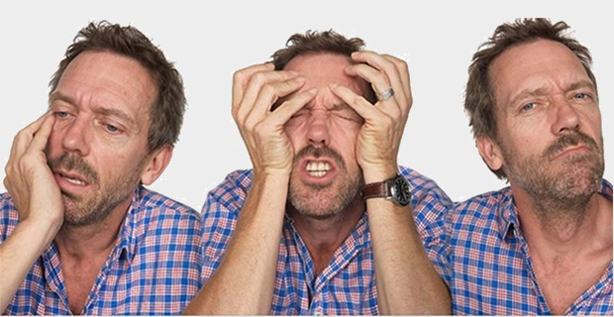
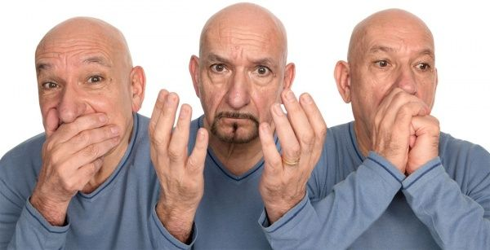
К невербальным средствам относятся мимика, жесты, интонации, прикосновения и дистанцию между партнерами во время общения. Помните: ваши жесты не должны быть резкими, чем больше вы говорите, тем меньше должно быть жестикуляции.
Ваша мимика тоже должна быть спокойной. Ваш собеседник не сможет сосредоточиться на разговоре, если вы будете гримасничать. Что касается дистанции – держитесь от вашего партнера по беседе не ближе 50 см, иначе вы нарушите его «интимную зону», чем вызовете у него неуверенность и раздражение.

Slide 4
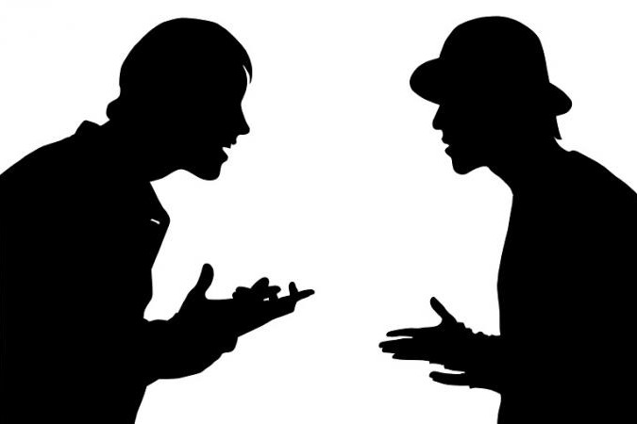
Вербальное общение, подразумевает грамотную речь среднего темпа. Иначе вам не поймут. Не перебивайте партнера и учитесь его слушать. Неумение дослушать мысль до конца - главная ошибка, которая нарушает весь процесс коммуникации. А ваши поспешные выводы могут привести к тому, что партнер начнет от вас обороняться, вместо того что вести конструктивный диалог.

Slide 5
Общаясь с партнером, вы часто можете столкнуться со следующими коммуникационными барьерами:
Барьер мотивации. Возникает в том случае, когда вашему собеседнику не интересно то, о чем вы рассказываете. Это значит, что ваше предложение или ваши мысли об обсуждаемом предмете не вызвали у партнера мотивов вас поддержать. Возникают такие барьеры, когда один партнер является для другого лишь средством для достижения целей.
Моральный барьер. Все ваши навыки делового общения и попытки коммуникации сойдут на нет, если ваш собеседник оказался грубым хамом, либо подлым и непорядочным человеком.
Эмоциональный барьер. Если вы или ваш партнер пришли на встречу в плохом настроении, то неприятные эмоции испортят беседу. Уныние, печаль или раздражение не дадут вам адекватно воспринимать речь собеседника и понимать его точку зрения.

Slide 6
Принципы делового общения
Психология делового общения и управления предполагает разницу в социальных статусах между вами и вашим собеседником. Этическая сторона делового общения подразумевает три принципа общения:
Если вы являетесь руководителем, такое общение имеет форму «сверху-вниз». В этом случае не стоит обсуждать с подчиненным личные темы, не давайте сотрудникам повода увидеть вас в замешательстве или растерянности, защищайте своих подчиненных и не забывайте благодарить их за старания.
Принцип общения «по горизонтали» предполагает равное отношение ко всем коллегам. Не давайте невыполнимых обещаний, старайтесь не показывать свое превосходство перед равными по должности людьми, уважайте своих коллег.
Деловое общение «снизу-вверх». Этот принцип предполагает общение с руководством. Исключите панибратство, не будьте подхалимом, чтобы сохранить к себе уважение. Но и не дерзите начальству. Будьте преданным и верным сотрудником, чтобы ваше деловое общение было на высшем уровне.

Slide 7
Деловая культура и психология общения формировалась долгие годы. Главное значение в этом формировании играла социальная роль человека и его умение соблюдать этические нормы.

Slide 8
Чтобы быть убедительным собеседником, необходимо запомнить несколько приемов психологии и этики делового общения:
обращайтесь к партнеру по имени, которым он вам представился. Это будет значить, что вы уважаете личность собеседника. К тому же, люди любят, когда их как можно чаще называют по имени;
ваши жесты и мимика говорят о вас намного больше, чем то, что вы говорите. Старайтесь чаще улыбаться, это поможет вызвать доверие у партнера;
каждый человек имеет потребность в самовыражении. Внимательно и терпеливо слушайте партнера, тогда к вам проникнутся, и если говорить начнете вы, слушатель ответит вам взаимностью;
умейте говорить людям комплименты. Когда вы готовитесь к переговорам, запаситесь набором благоприятных и ненавязчивых положительных слов в адрес собеседников. Тогда вам без проблем удастся расположить к себе партнеров по беседе.

Slide 9
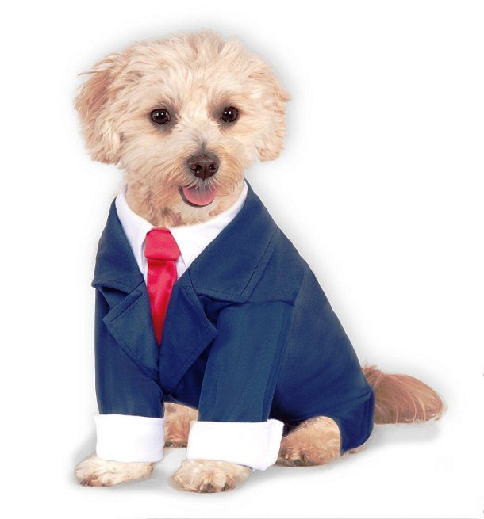
Спасибо за внимание!!!
Культура вашей речи зависит от вас самих. Ведь чем грамотнее вы умеете вести беседу, тем лучше к вам будут относиться окружающие.

